Slide 1
Induksi Matematik
IF2151 Matematika Diskrit

Slide 2
Metode pembuktian untuk pernyataan perihal bilangan bulat adalah induksi matematik.
Contoh :
p(n): “Jumlah bilangan bulat positif dari 1 sampai n adalah
n(n + 1)/2”.
Buktikan p(n) benar!

Slide 3
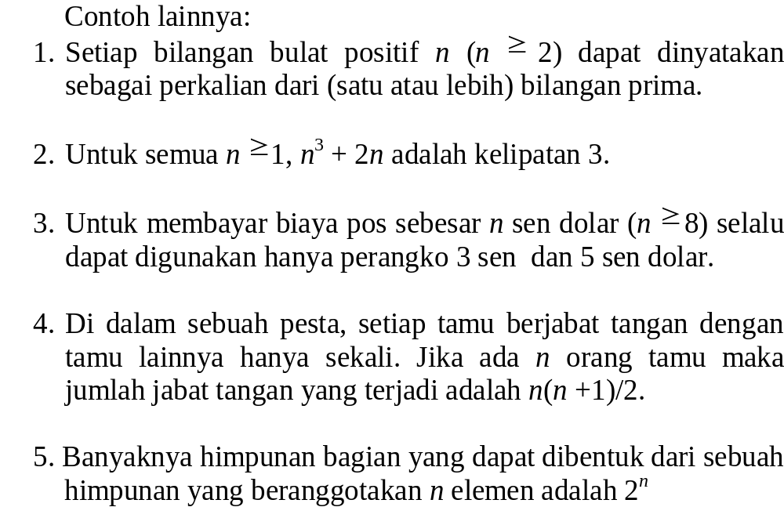

Slide 4
Induksi matematik merupakan teknik pembuktian yang baku di dalam matematika.
Melalui induksi matematik kita dapat mengurangi langkah-langkah pembuktian bahwa semua bilangan bulat termasuk ke dalam suatu himpunan kebenaran dengan hanya sejumlah langkah terbatas.

Slide 5
Prinsip Induksi Sederhana.
Misalkan p(n) adalah pernyataan perihal bilangan bulat positif dan kita ingin membuktikan bahwa p(n) benar untuk semua bilangan bulat positif n. Untuk membuktikan pernyataan ini, kita hanya perlu menunjukkan bahwa:
1. p(1) benar, dan
2. jika p(n) benar maka p(n + 1) juga benar, untuk semua bilangan bulat positif n ≥ 1,

Slide 6
Langkah 1 dinamakan basis induksi, sedangkan langkah 2 dinamakan langkah induksi.
Langkah induksi berisi asumsi (andaian) yang menyatakan bahwa p(n) benar. Asumsi tersebut dinamakan hipotesis induksi.
Bila kita sudah menunjukkan kedua langkah tersebut benar maka kita sudah membuktikan bahwa p(n) benar untuk semua bilangan bulat positif n.

Slide 7

Induksi matematik berlaku seperti efek domino.

Slide 8
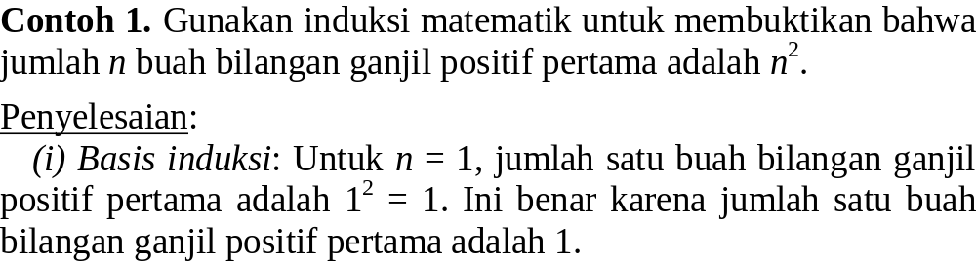

Slide 9
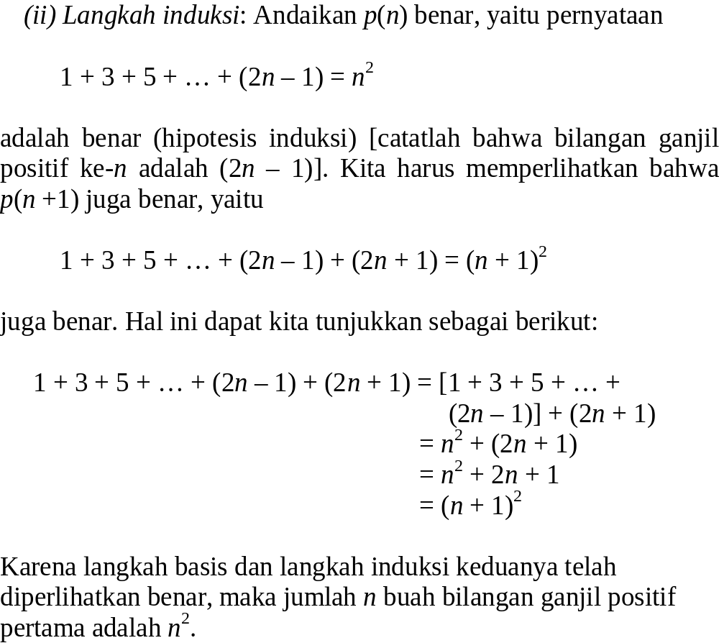

Slide 10
Prinsip Induksi yang Dirampatkan
Misalkan p(n) adalah pernyataan perihal bilangan bulat dan kita ingin membuktikan bahwa p(n) benar untuk semua bilangan bulat n ≥ n₀. Untuk membuktikan ini, kita hanya perlu menunjukkan bahwa:
1. p(n₀) benar, dan
2. jika p(n) benar maka p(n+1) juga
benar, untuk semua bilangan bulat
n ≥ n₀,

Slide 11
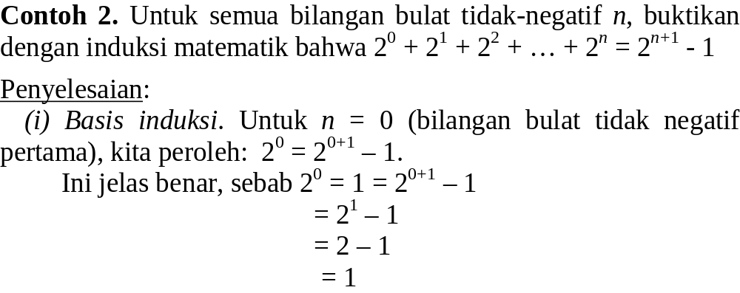

Slide 12
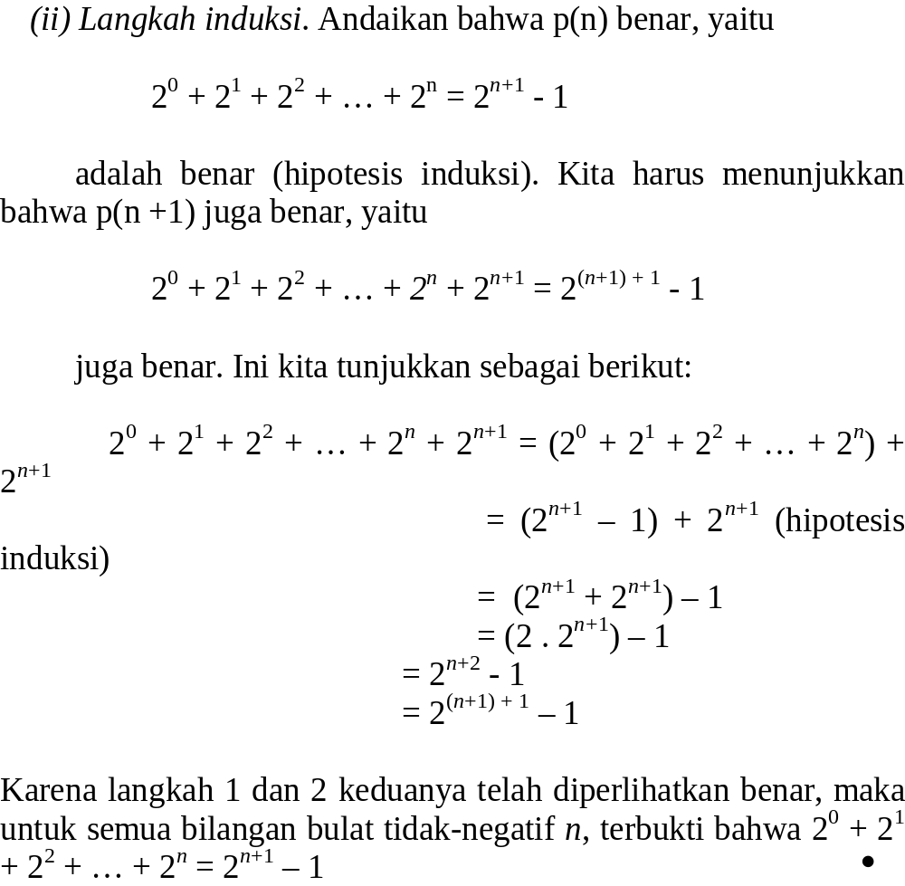

Slide 13
Latihan
Contoh 3. Buktikan dengan induksi matematik bahwa pada sebuah himpunan beranggotakan n elemen, banyaknya himpunan bagian yang dapat dibentuk dari himpunan tersebut adalah 2^{n}.

Slide 14
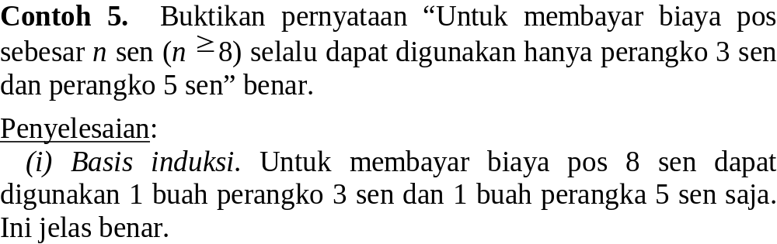

Slide 15
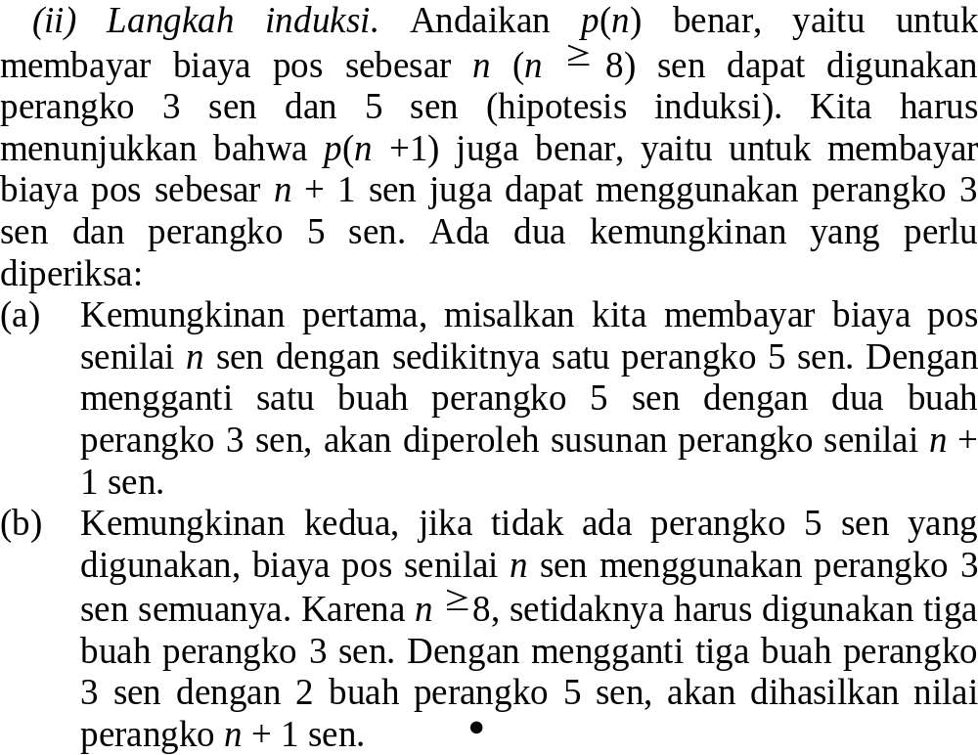

Slide 16
Latihan
Contoh 6. Sebuah ATM (Anjungan Tunai Mandiri) hanya menyediakan pecahan uang Rp 20.000,- dan Rp 50.000, -. Kelipatan uang berapakah yang dapat dikeluarkan oleh ATM tersebut? Buktikan jawaban anda dengan induksi matematik.

Slide 17
Prinsip Induksi Kuat
Misalkan p(n) adalah pernyataan perihal bilangan bulat dan kita ingin membuktikan bahwa p(n) benar untuk semua bilangan bulat n ≥ n₀. Untuk membuktikan ini, kita hanya perlu menunjukkan bahwa:
1. p(n₀) benar, dan
2. jika p(n₀ ), p(n₀+1), …, p(n) benar maka p(n+1) juga benar untuk semua bilangan bulat n ≥ n₀,.

Slide 18
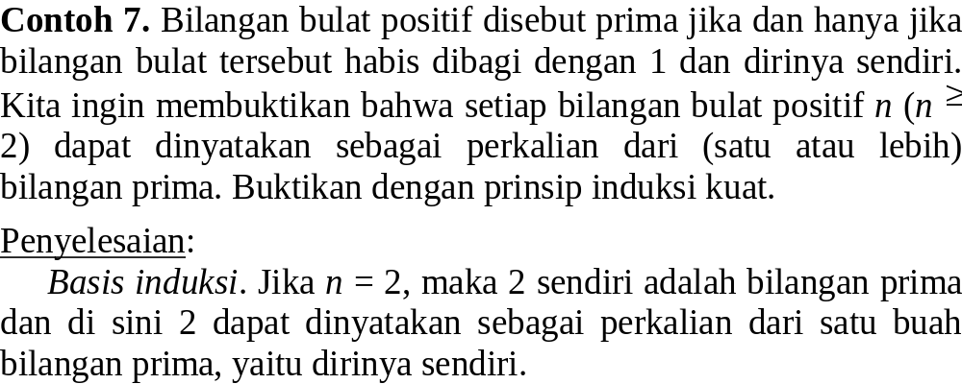

Slide 19
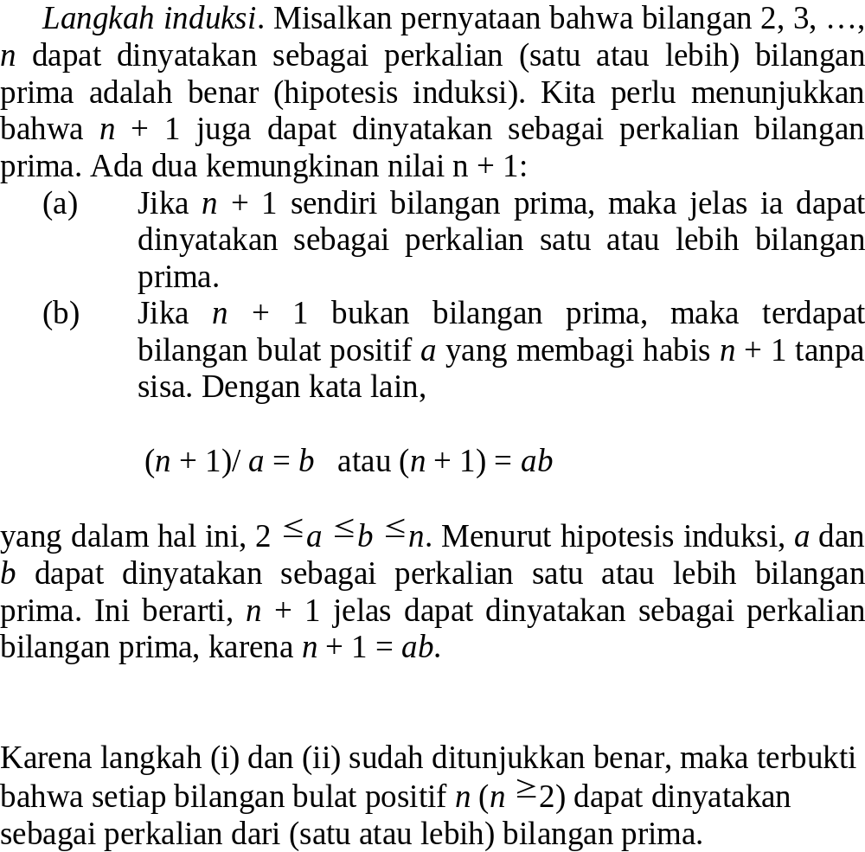

Slide 20
Contoh 8. [LIU85] Teka-teki susun potongan gambar (jigsaw puzzle) terdiri dari sejumlah potongan (bagian) gambar (lihat Gambar). Dua atau lebih potongan dapat disatukan untuk membentuk potongan yang lebih besar. Lebih tepatnya, kita gunakan istilah blok bagi satu potongan gambar. Blok-blok dengan batas yang cocok dapat disatukan membentuk blok yang lain yang lebih besar. Akhirnya, jika semua potongan telah disatukan menjadi satu buah blok, teka-teki susun gambar itu dikatakan telah dipecahkan. Menggabungkan dua buah blok dengan batas yang cocok dihitung sebagai satu langkah. Gunakan prinsip induksi kuat untuk membuktikan bahwa untuk suatu teka-teki susun gambar dengan n potongan, selalu diperlukan n – 1 langkah untuk memecahkan teki-teki itu.

Slide 21
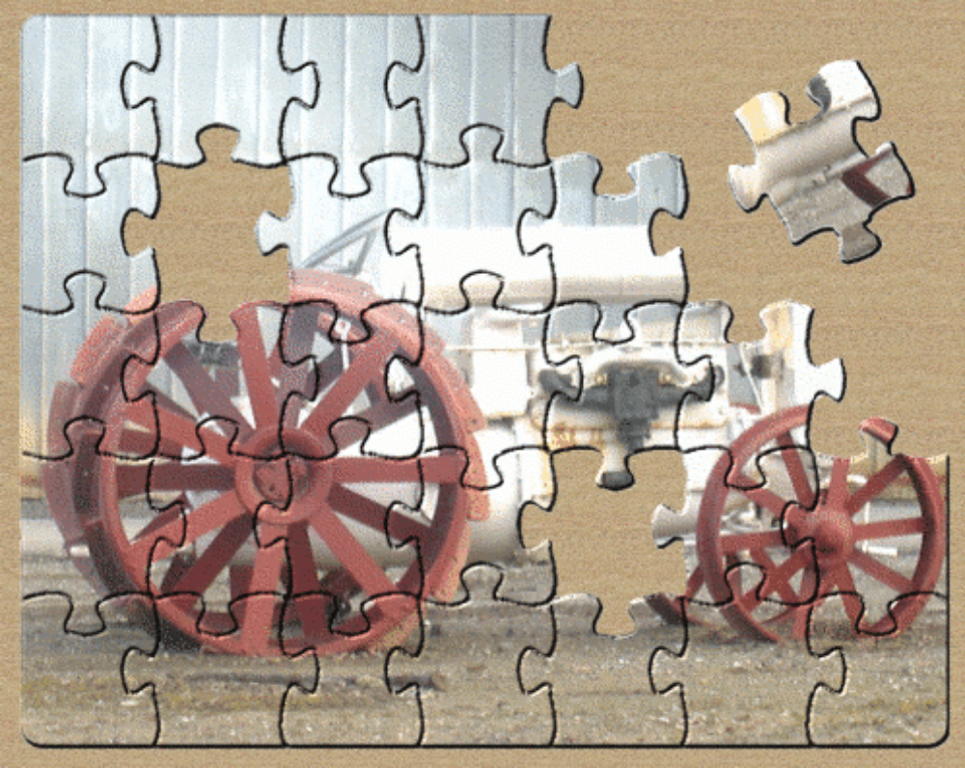

Slide 22
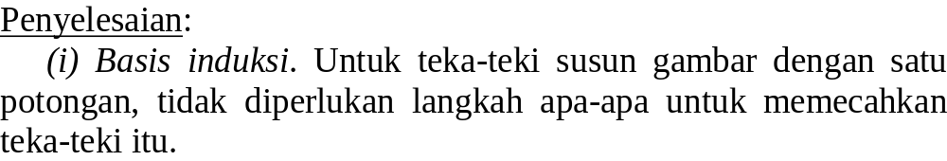

Slide 23
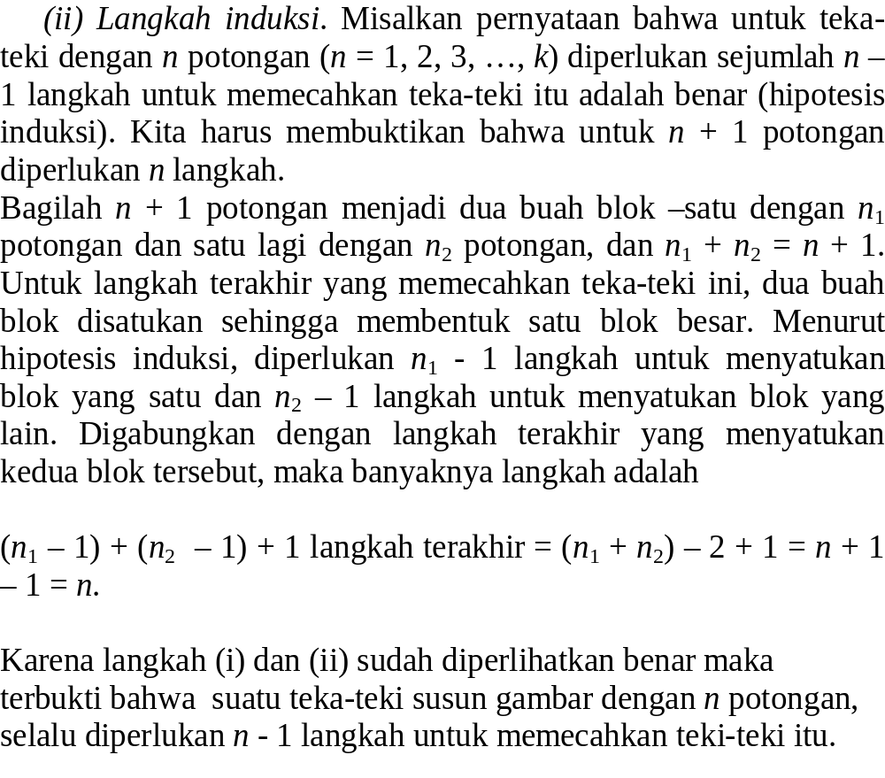

Slide 24
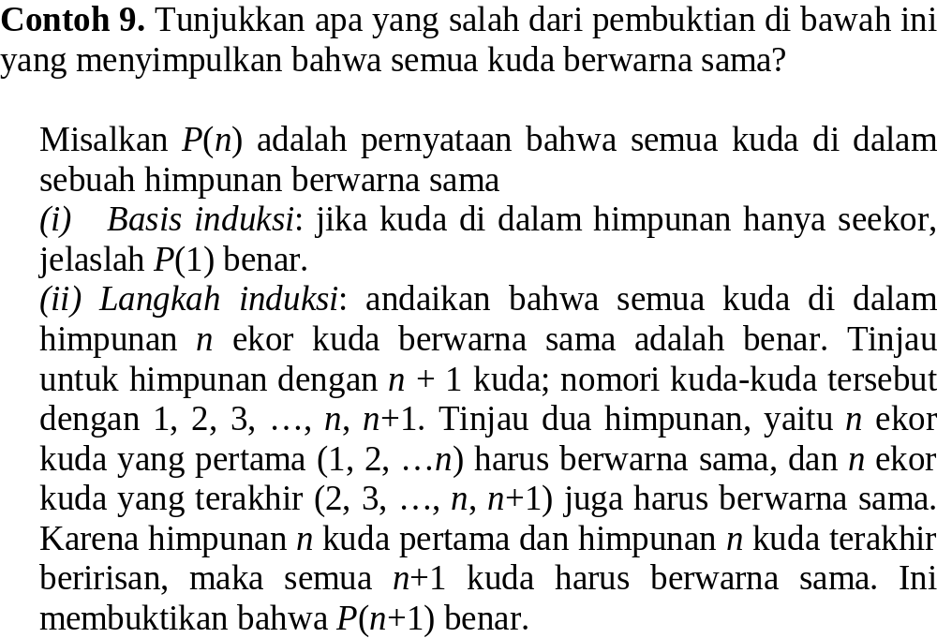

Slide 25
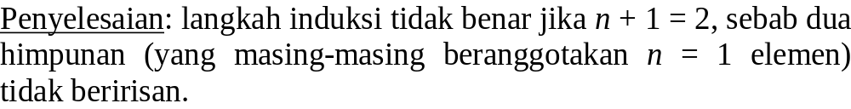

Slide 26
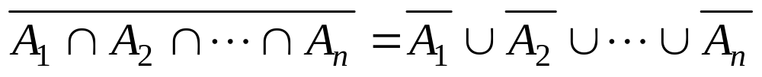
Soal latihan
Jika A₁, A₂, …, A_{n} masing-masing adalah himpunan, buktikan dengan induksi matematik hukum De Morgan rampatan berikut:

Slide 27
Buktikan dengan induksi matematik bahwa n⁵ – n habis dibagi 5 untuk n bilangan bulat positif.

Slide 28
Di dalam sebuah pesta, setiap tamu berjabat tangan dengan tamu lainnya hanya sekali saja. Buktikan dengan induksi matematik bahwa jika ada n orang tamu maka jumlah jabat tangan yang terjadi adalah n(n – 1)/2.

Slide 29
Perlihatkan bahwa [(p₁ → p₂) ∧ (p₂ → p₃) ∧ … ∧ (p_{n–1} → p_{n})] → [(p₁ ∧ p₂ ∧ … ∧ p_{n–1})→ p_{n} ] adalah tautologi bilamana p₁, p₂, …, p_{n} adalah proposisi.

